Slide 1
Projecten van het werkveld
Bart Gysen

Slide 2
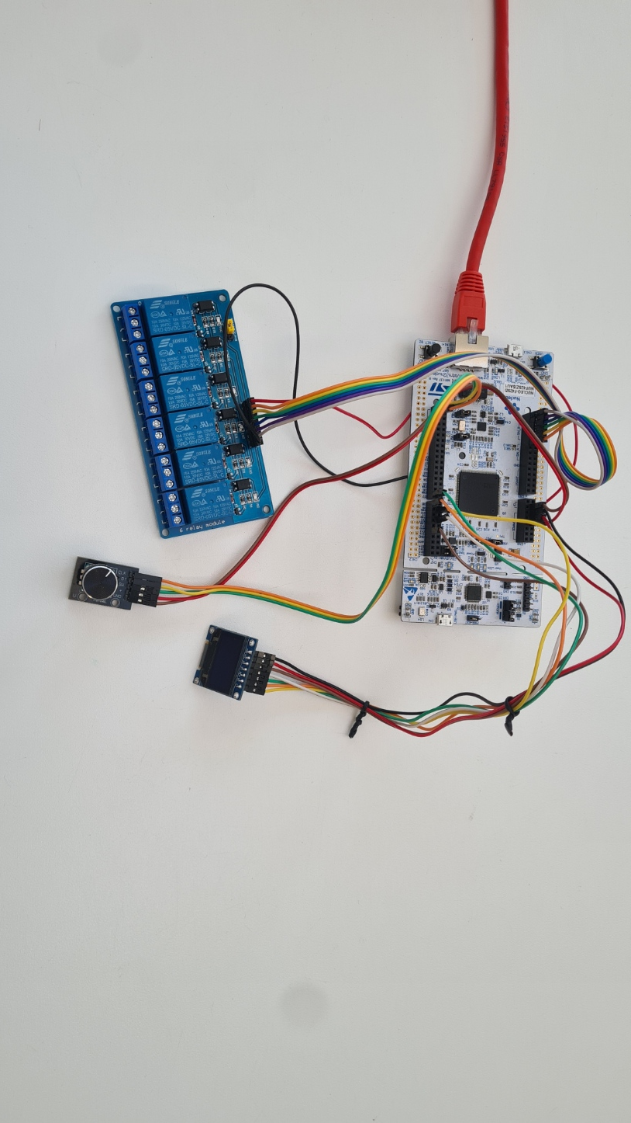
Inhoud
Nucleo-F429ZI
STM32F429ZI
Rotary encoder
OLED-display
LwIP
MQTT
FreeRTOS

Slide 3
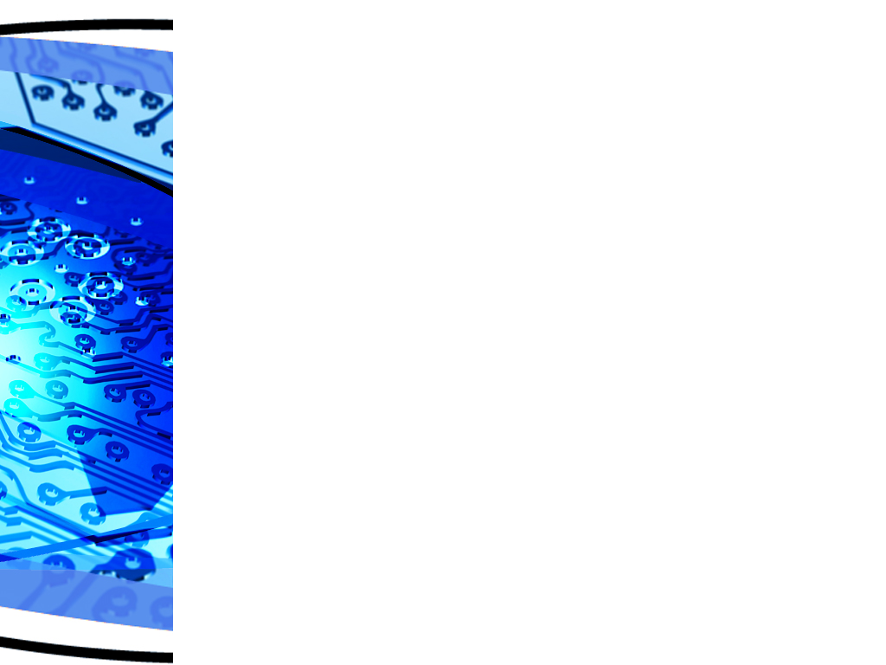
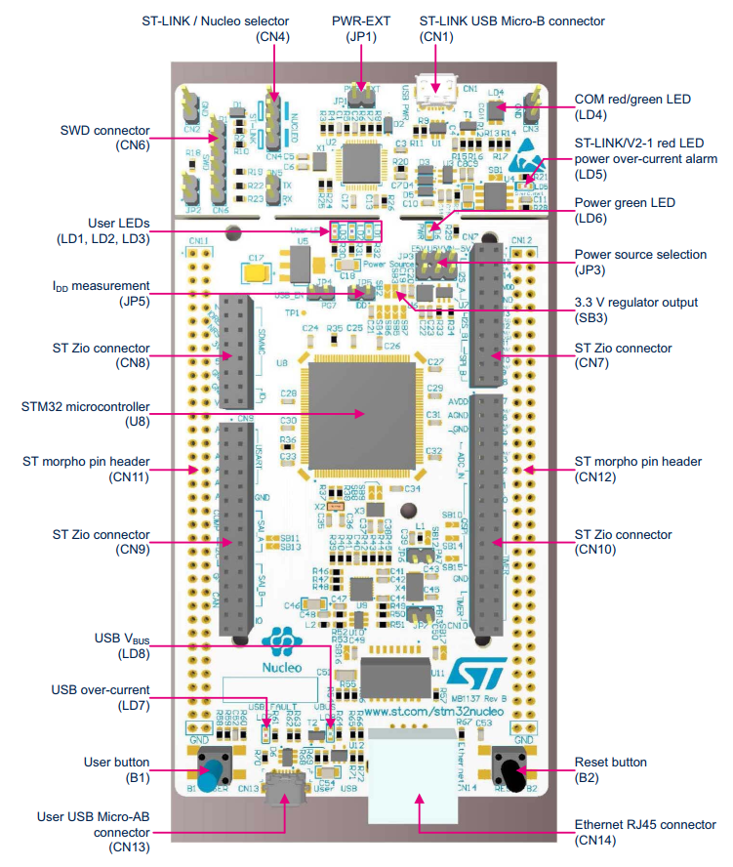
Nucleo-F429ZI

Slide 4
Inhoud
Nucleo-F429ZI
STM32F429ZI
Rotary encoder
OLED-display
LwIP
MQTT
FreeRTOS

Slide 5
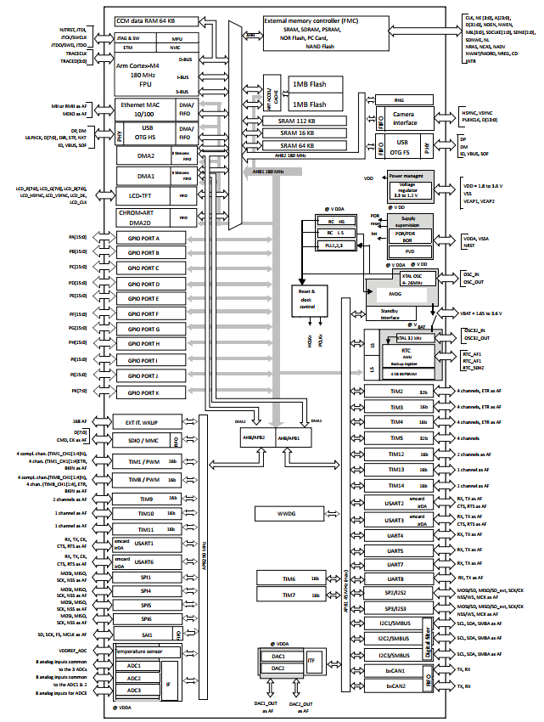


STM32F429ZI
STMicroelectronics
32-bit
ARM Cortex-M4
180Mhz Klok
2MB Flash geheugen
256KB SRAM + 4KB backup SRAM
Rijk aan peripherals
CubeMX
HAL driver

Slide 6
Inhoud
Nucleo-F429ZI
STM32F429ZI
Rotary encoder
OLED-display
LwIP
MQTT
FreeRTOS

Slide 7
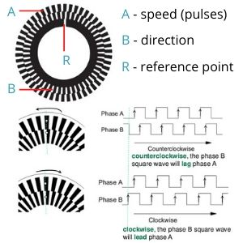
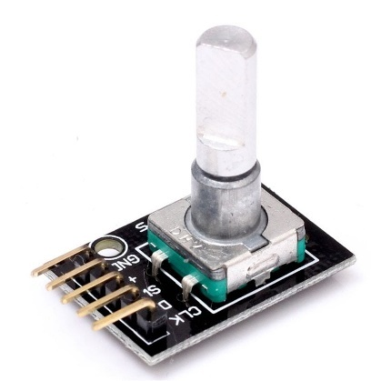
Rotary encoder
Toestel met roterende as
Volumeknop
Menu scrollen
Drukknop
Genereert twee signalen
Signalen 90° in fase verschoven
Externe Interrupt SCK

Slide 8
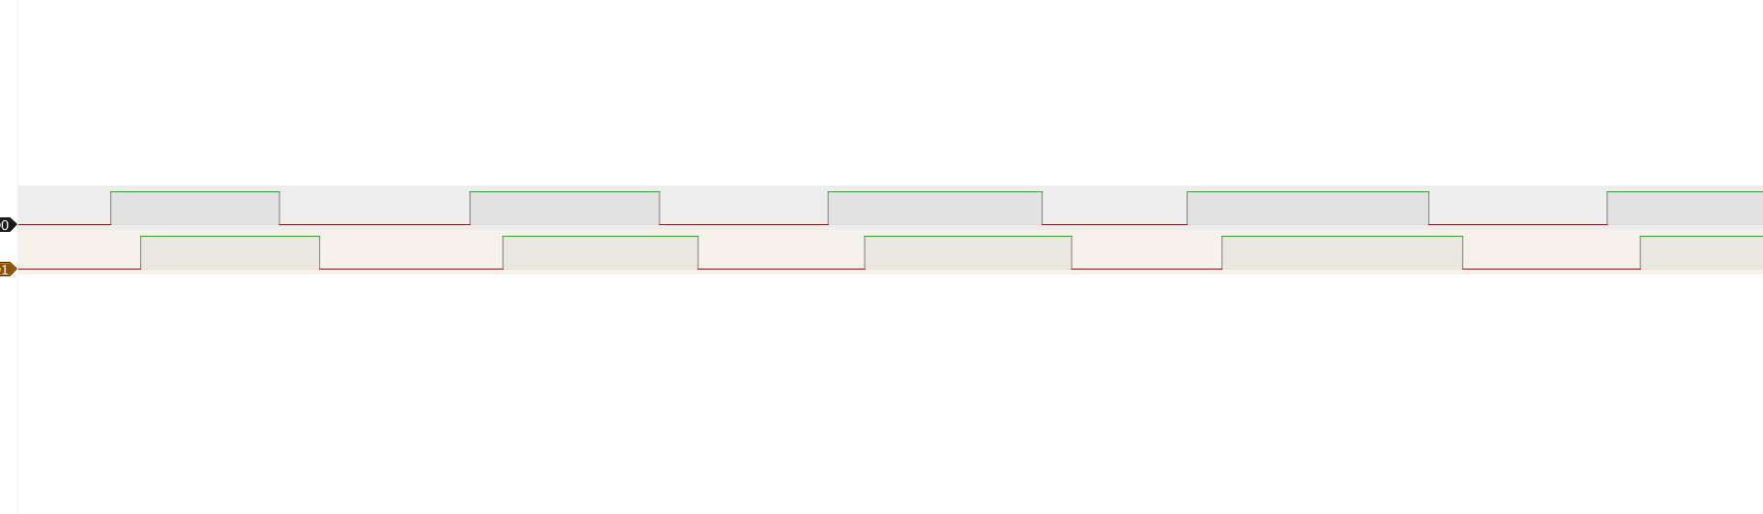
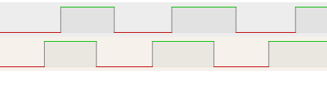
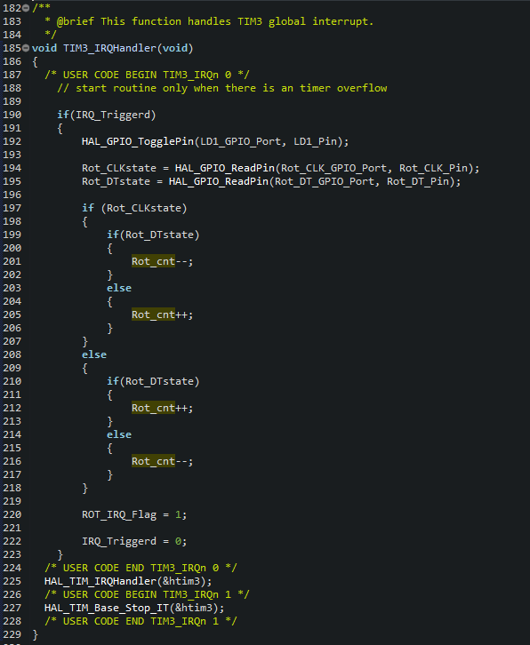
Rotary encoder
Interrupt op CLK / A
Richting bepalen door DT / B

Slide 9

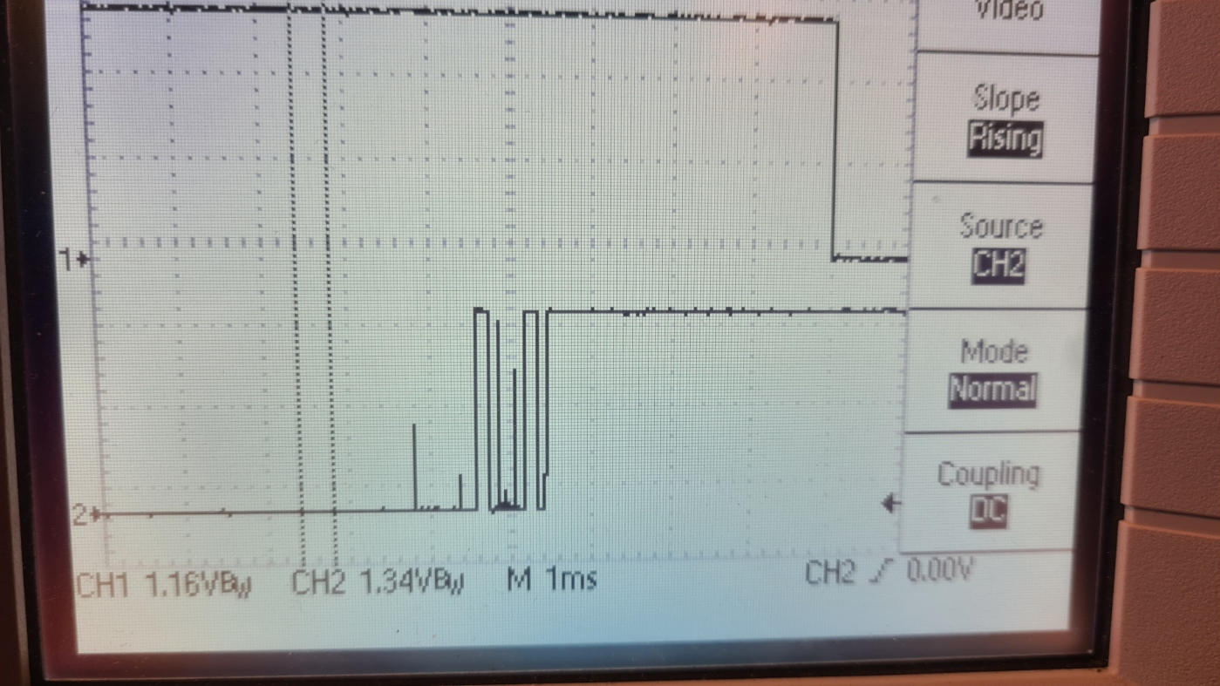
Rotary encoder
Mechanisch -> schakeldender!

Slide 10
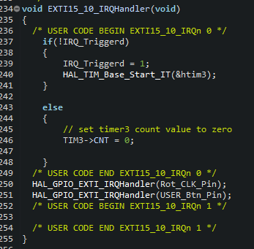

Slide 11
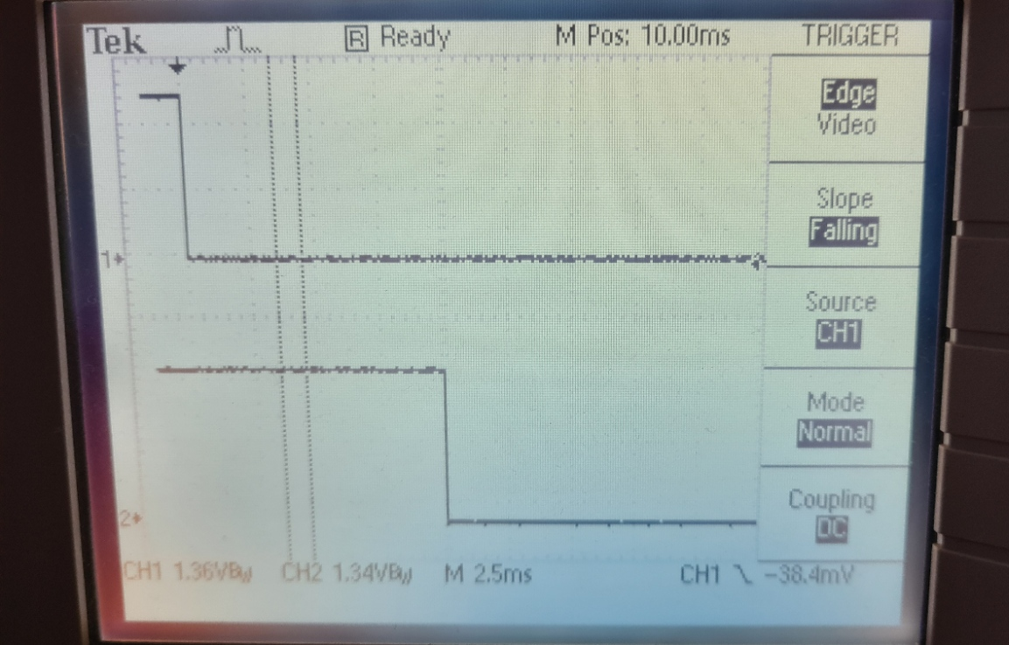

Slide 12
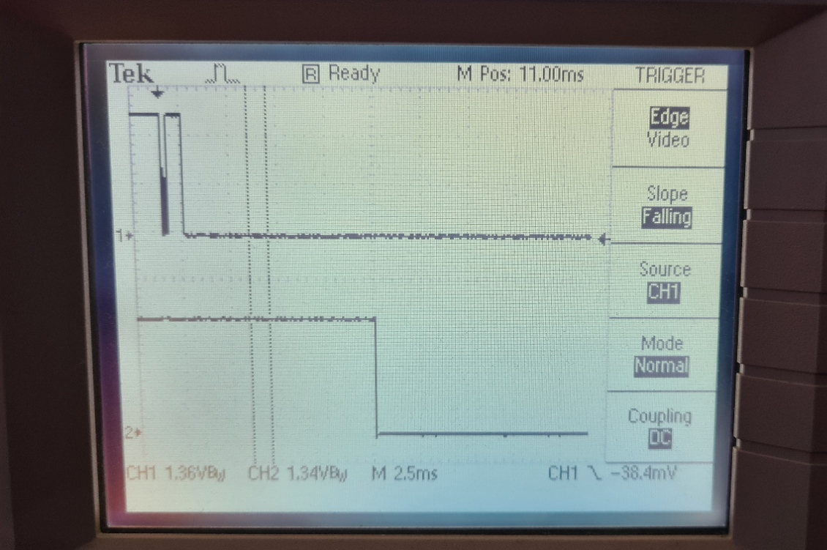

Slide 13
Inhoud
Nucleo-F429ZI
STM32F429ZI
Rotary encoder
OLED-display
LwIP
MQTT
FreeRTOS

Slide 14
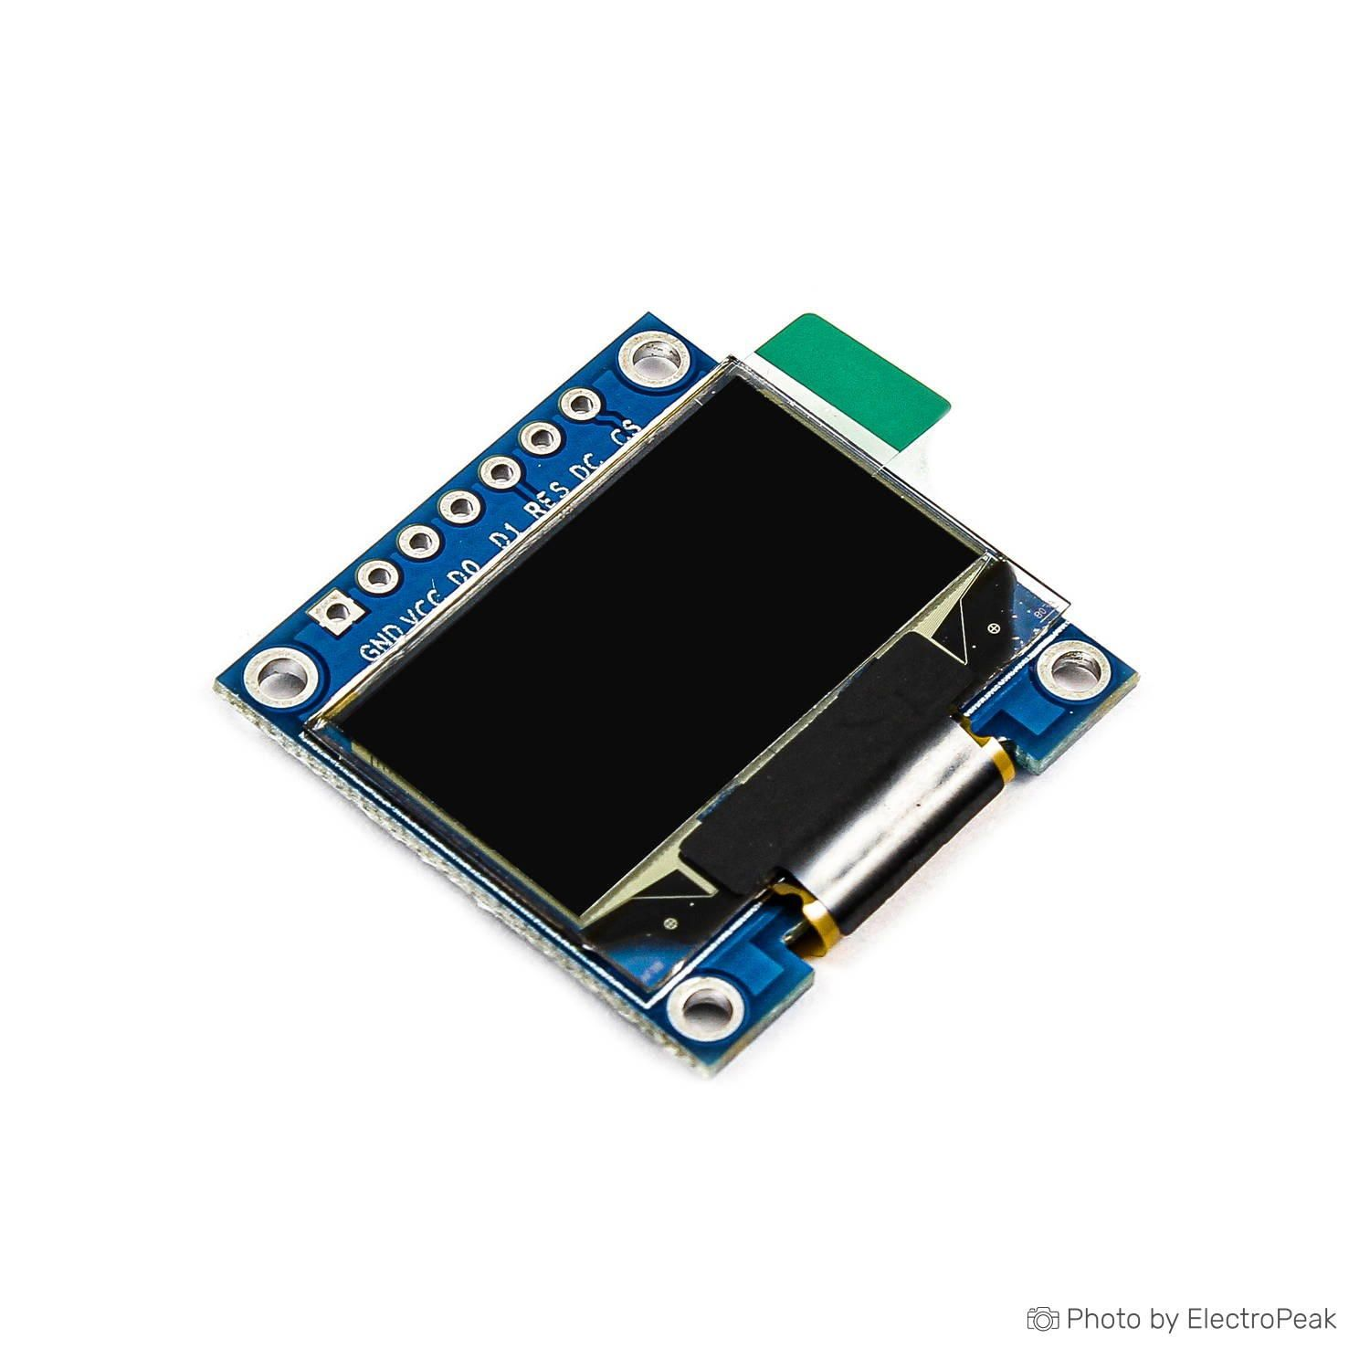
OLED display
Organic Light Emitting Diode
Geen achtergrond verlichting
Resolutie 128 x 64
SSD1306 driver
I2C
SPI

Slide 15
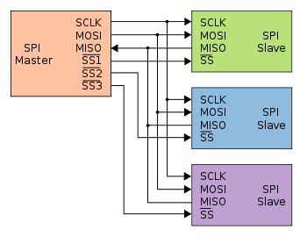
OLED display
Serial Peripheral Interface
Master/slave
Half-duplex
Full-duplex
Slave Select GPIO
4 modes

Slide 16
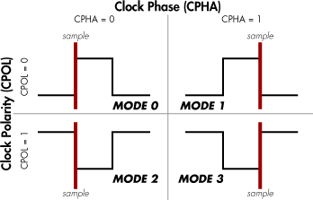
OLED display
Mode 0 -> Clock laag, sample op 1ste flank
Mode 1 -> Clock laag, sample op 2de flank
Mode 2 -> Clock hoog, sample op 1ste flank
Mode 3 -> Clock hoog, sample op 2de flank

Slide 17
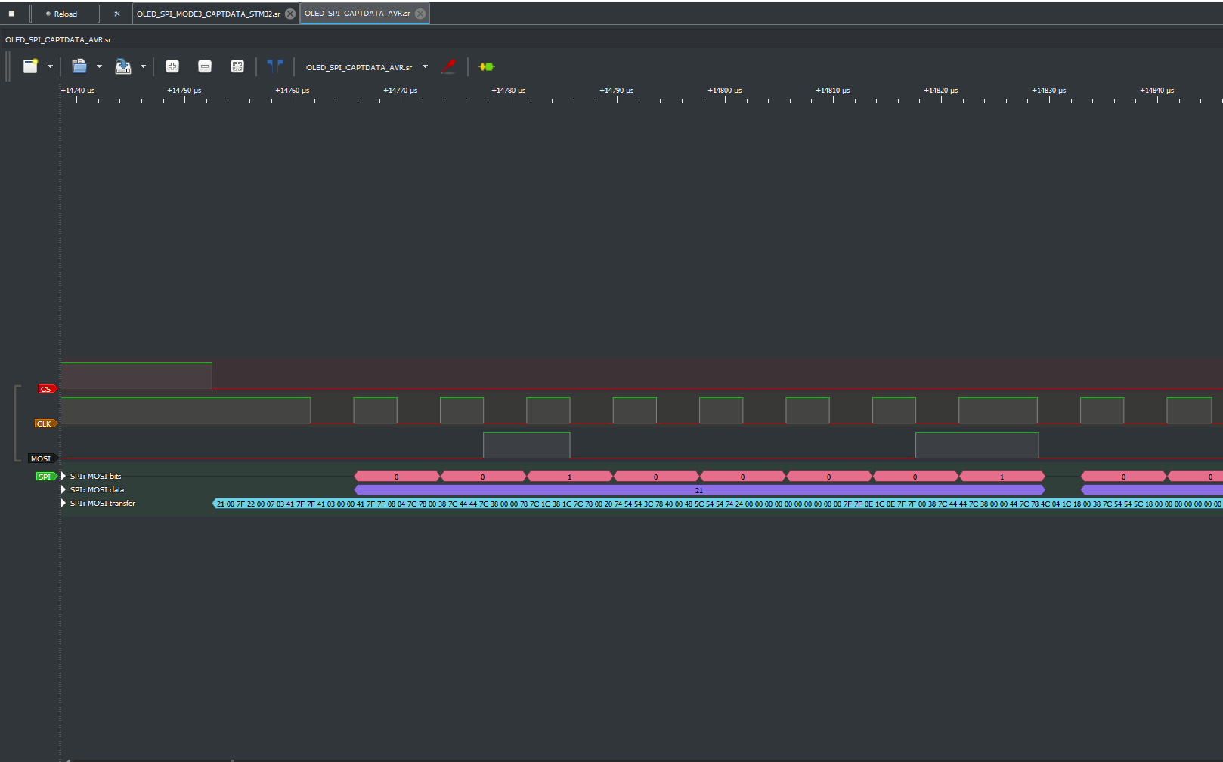
OLED display

Slide 18
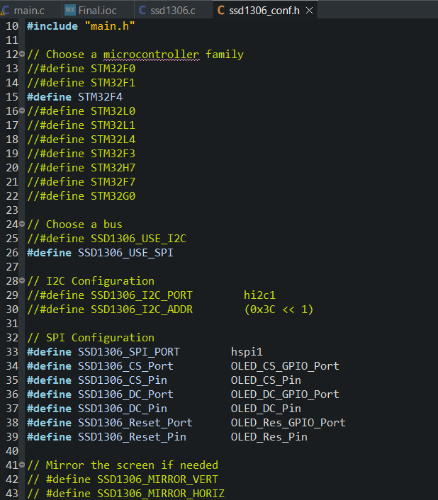
OLED display
Geoptimaliseerde ssd1306 driver voor STM32

Slide 19
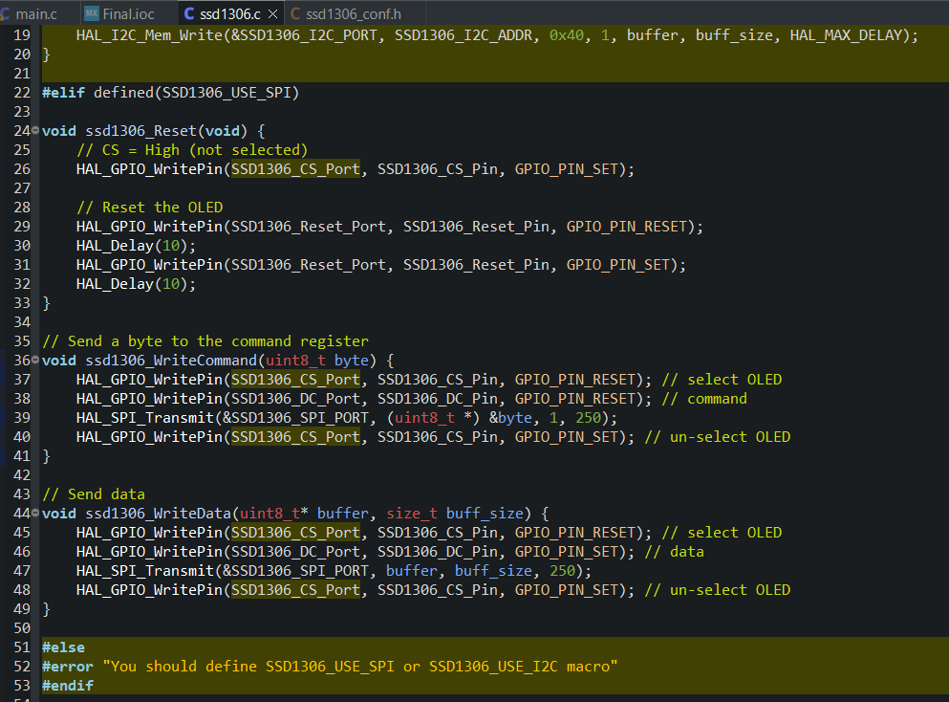
OLED display

Slide 20
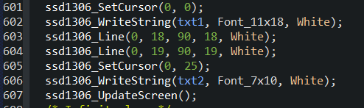
OLED display
void ssd1306_Line(uint8_t x1, uint8_t y1, uint8_t x2, uint8_t y2, SSD1306_COLOR color)
void ssd1306_SetCursor(uint8_t x, uint8_t y)
char ssd1306_WriteString(char* str, FontDef Font, SSD1306_COLOR color)
char ssd1306_WriteChar(char ch, FontDef Font, SSD1306_COLOR color)
void ssd1306_DrawPixel(uint8_t x, uint8_t y, SSD1306_COLOR color)
void ssd1306_UpdateScreen(void)

Slide 21
Inhoud
Nucleo-F429ZI
STM32F429ZI
Rotary encoder
OLED-display
LwIP
MQTT
FreeRTOS

Slide 22
LwIP
Light-Weight Internet Protocol
TCP/IP stack voor embedded systemen
Open Source
Ondersteunt verschillende protocols
Ondersteunt API’s
Applicaties
Configuratie door CubeMX
MQTT

Slide 23
Inhoud
Nucleo-F429ZI
STM32F429ZI
Rotary encoder
OLED-display
LwIP
MQTT
FreeRTOS

Slide 24
MQTT
Lichtgewicht netwerkprotocol
Gebaseerd op Publish-Subscribe concept
Werkt met topics
De broker is centrale spil voor alle berichten
Library vanuit LwIP

Slide 25
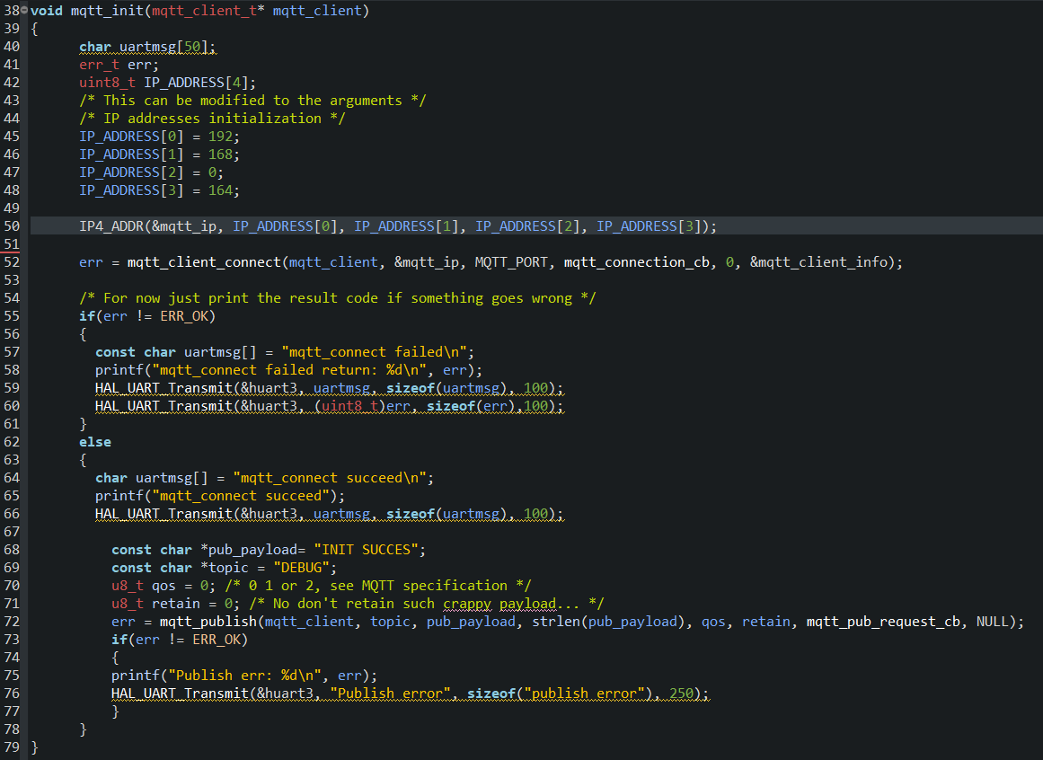
MQTT
Notes:
Retain -> last known GOOD value - > not the last message

Slide 26
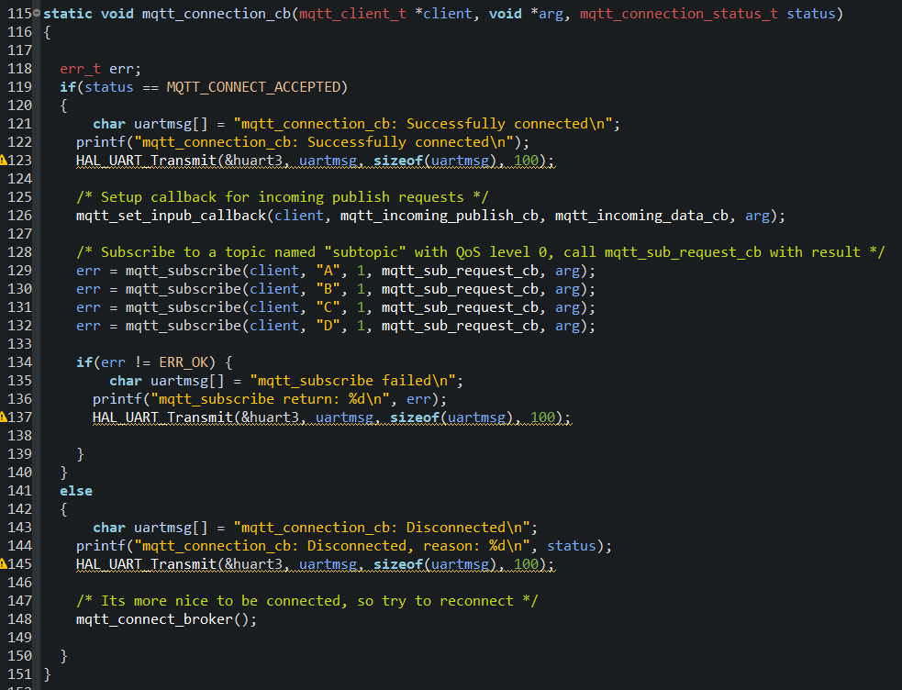
MQTT

Slide 27
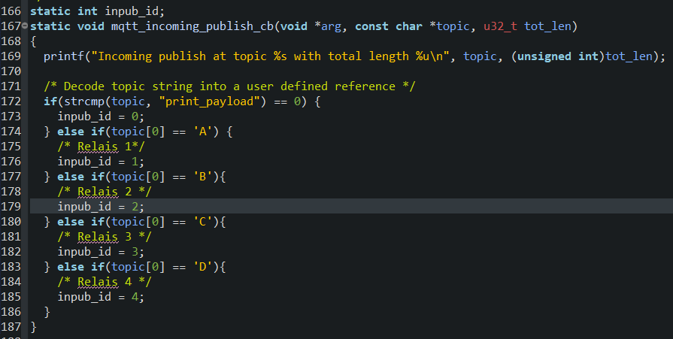

Slide 28
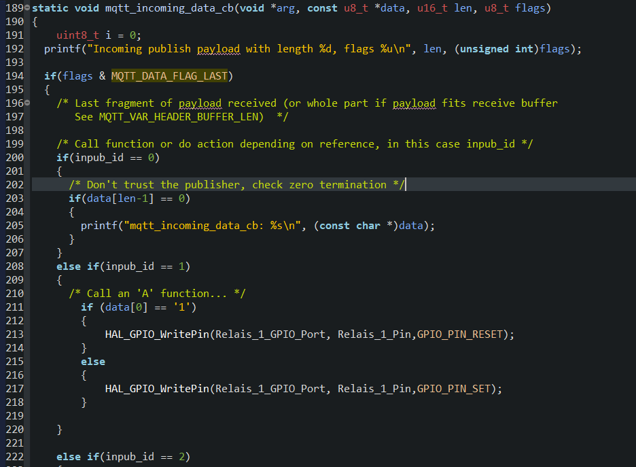

Slide 29
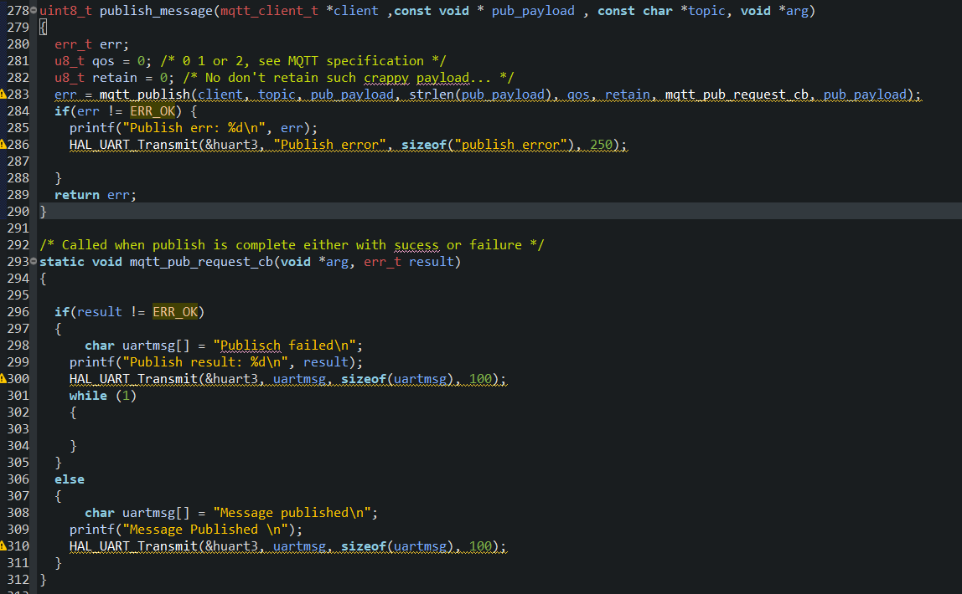

Slide 30
Inhoud
Nucleo-F429ZI
STM32F429ZI
Rotary encoder
OLED-display
LwIP
MQTT
FreeRTOS

Slide 31
FreeRTOS
Real-Time Operating System
Ontworpen voor microcontrollers
Geen focus op user-interface
Focus op timing deadlines
Werkt met threads / tasks
Tasks met prioriteiten
Interrupts
Inter-task communication

Slide 32
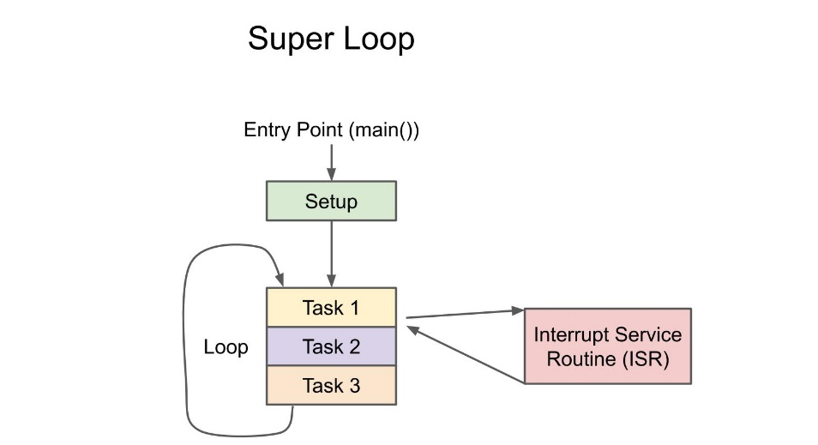
FreeRTOS

Slide 33
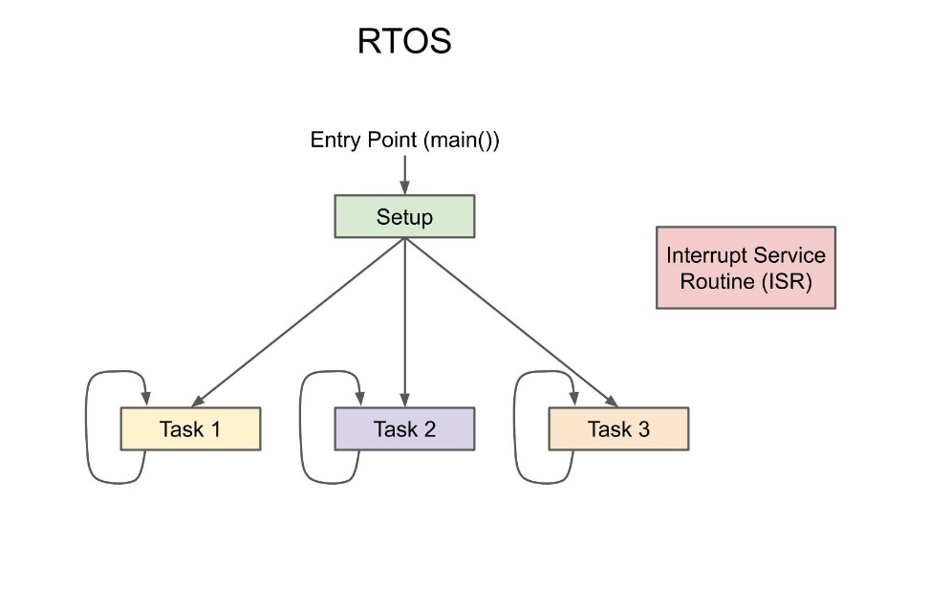
FreeRTOS

Slide 34
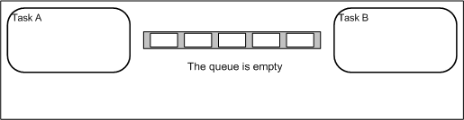
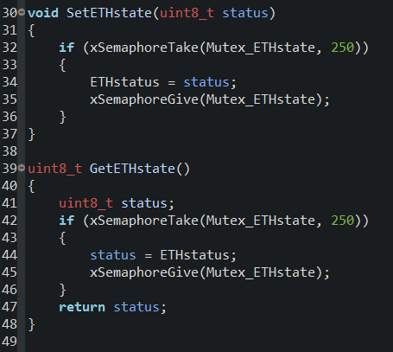
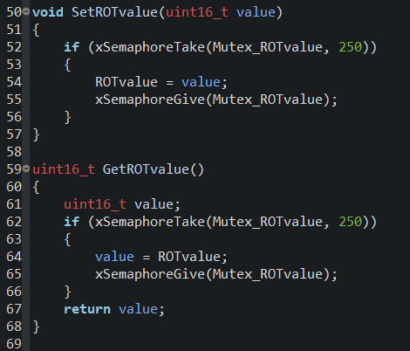
Inter-task communication
Semaphores
Mutex
Queues
Task notifications

Slide 35
FreeRTOS
DefaultTask -> LWIP_init
RotaryTask -> alles van rotary encoder
MqttTask -> alles van MQTT
OledTask -> alles van OLED-display

